Slide 1
Чекисты vs рабочее и профдвижение
В. Большаков
Сайт – istprof.ru
Группа ВК - Истпроф

Slide 2
Крупнейшие уничтоженные профсоюзы
1917 – служащих гос. учреждений
1918 – железнодорожников; телеграфистов; учителей
1919 – печатников
1920 – врачей; ж/д. телеграфистов; паровозных машинистов; шахтёров
1922 – профессоров; врачей
1923 – грузчиков в разных городах; трамвайщиков Киева
1929 – инженеров
1978 – Свободные профсоюзы в СССР
1984 – Свободное межпрофессиональное объединение трудящихся (СМОТ)

Slide 3
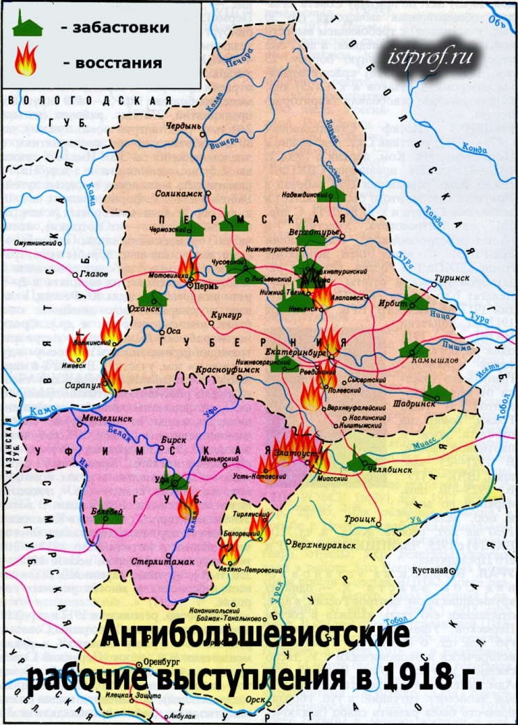
Крупнейшие рабочие выступления
1918 – Ижевск, Закаспий, Урал, Чрезвыч. уполномоченные
1919 – Астрахань, Петроград, Харьков
1920 – Тула
1921 – Саратов
1923 – Сормово, Александровск-Грушевский (совр. Шахты)
1932 – Вичуга
1941 – Иваново
1953 – Воркута, Норильск
1955 – Кемерово
1958 – Грозный
1959 – Темиртау
1961 – Муром
1962 – Новочеркасск
1963 – Сумгаит
1979 – Кохтла-Ярве
1989 – шахтёры по всему СССР

Slide 4
Этапы (по основной деятельности)
1917 – 1923 – террористический
1923 – 1987 – агентурно-репрессивный
с 1987 – агентурно-осведомительный

Slide 5
Обстоятельства создания
27.11 - Совет Прод. съезда взял на себя управление Министерством продовольствия
2.12 - Ж/д. професс. союзы решают объединиться,
3.12 - решение служащих Госбанка продолжать забастовку до У.С.
5.12 - телеграмма Врем. правительства о Всеросс. забастовке
- Викжель берёт на себя управление Министерством путей сообщения
6.12 - решение СССГУ о Всеросс. Забастовке
Оккупация управления МПС
7 (20).12 - Совнарком обсуждает вопрос о Всеросс. почтово-телеграфной забастовке
- создание Всеросс. чрезвычайной комиссии при СНК по борьбе с контрреволюцией и саботажем
13.12 - начало Всеросс. забастовки учителей
14.12 - захват банков и декрет ВЦИК о национализации банковской системы
19.12 – бастующие служащие Министерства просвещения восстановили работу ряда отделов
22.12 – арест лидеров бастующих (Литейный, д. 46, кв. 17)

Slide 6
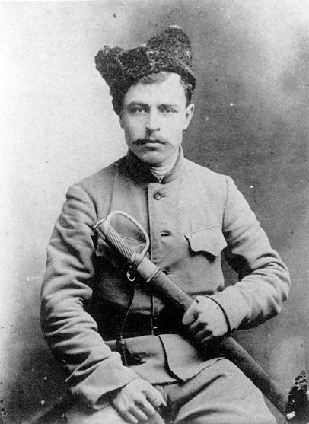
Этап террора (1917-1923)
Аресты стачечников (телеграфисты, Тула), правлений профсоюзов и членов Совдепов (печатники, Златоуст), съездов (Раб. конф., Съезд врачей)
Провокация (циркуляр СО ВЧК от 10.07.1920; движение «бывших» эсеров и меньшевиков)
Регистрация недовольных на собраниях (борьба рабочих за тайное голосование)
Расстрелы митингов, собраний бастующих («Треугольник»), демонстраций (Шахты)
Пытки и убийства рабочих делегатов (Закаспий, Харьков, Одесса)
Аресты, высылки и казни членов профсоюза (инженеры Украины и Урала, учителя Чердыни, профессора, врачи)
Казни участников забастовок (Мотовилиха) и восстаний (Астрахань)

Slide 7
Провокация
Из циркулярного письма по ВЧК № 5 от 10 июля 1920 года:
«Секретный Отдел [ВЧК] предлагает местным Секретным Отделам обратить сугубое внимание на разлагающую деятельность меньшевиков, работающих в профсоюзах, в кооперации, а в особенности среди печатников, тщательно собирая обвинительный материал, привлекать их к ответственности, не как меньшевиков, а как спекулянтов и подстрекателей к забастовкам.
за Председателя ВЧК Ксенофонтов
заведующий Секретным Отделом ВЧК Лацис»

Slide 8
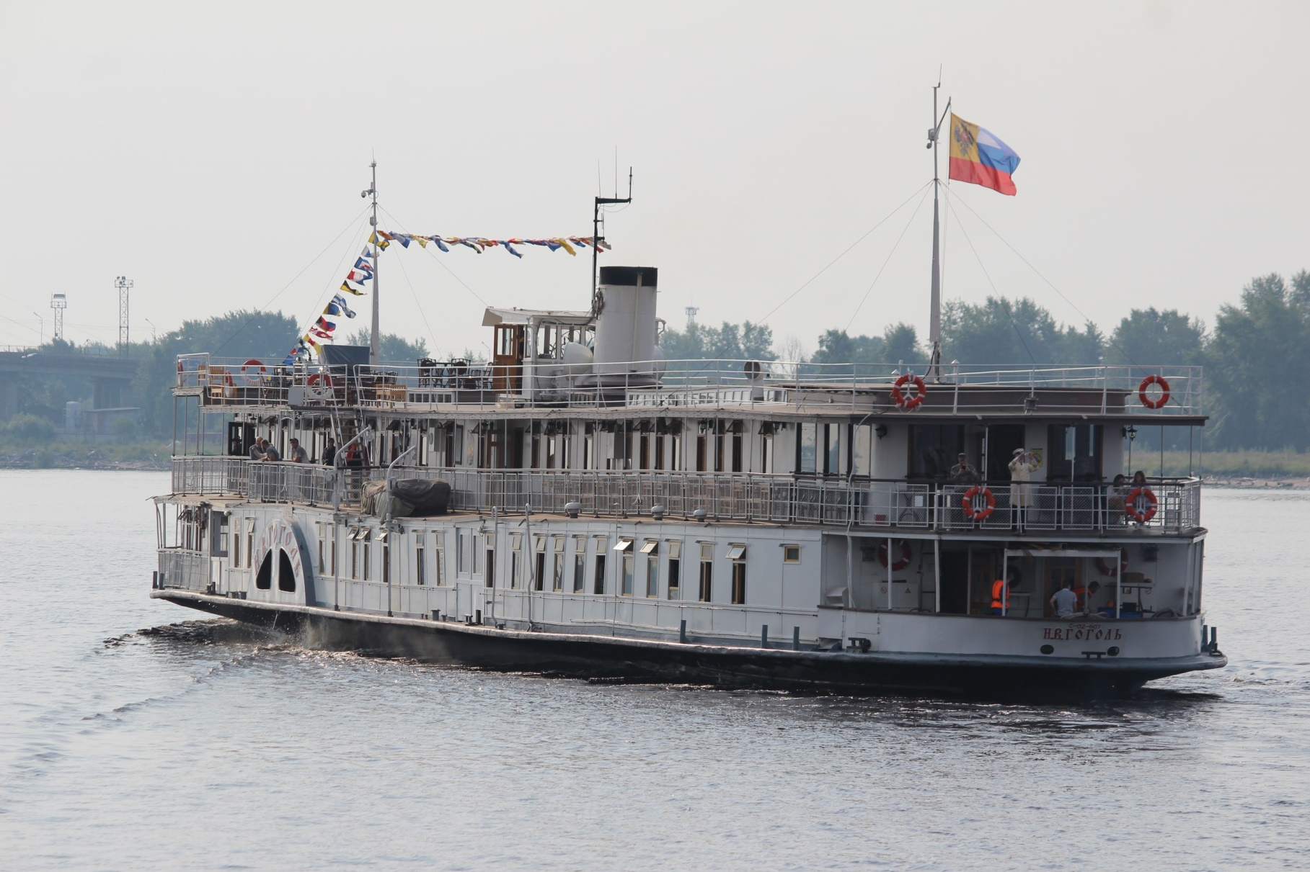
Пароход «Гоголь»

Slide 9
Расстрелы в Астрахани (март 1919 г.)
Из показаний рабочего завода Нобеля В.А. Фунина:
«Придя в камеру [17 марта], я первым долгом увидел, что там сидели рабочие и мастеровые в таком количестве, что можно было увидеть только на промысле, когда кладут селёдку в бочата. Самую главную черту могу отметить, которая произвела на меня впечатление. В эту ночь вызывалось по несколько человек партиями в количестве 10-15 и 20 человек рабочих, которых выводили на двор и тут же расстреливали. Это происходило в ночь по три и четыре раза. Могу заметить, что было расстреляно в эту ночь 1% буржуев и 50% рабочих. На второй день из дома Сергеева мы были переведены в дом Степанова на Кутуме, где те же ужасы расстрелов шли очередным порядком каждую ночь, массово».
РГАСПИ. Ф. 17. Оп. 66. Д. 73. Л. 51

Slide 10
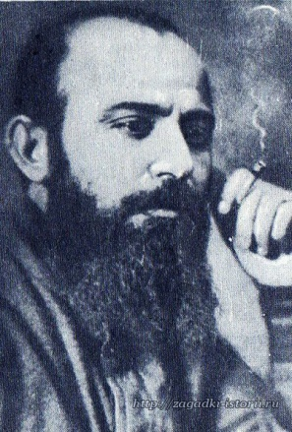
Г.А. Атарбеков
Из донесения инспектора Управления особыми отделами ВЧК Н. Розенталя от 16.10.1919:
«Дела операц. отдела в полном беспорядке. О расстрелах даже нет личных постановлений, лишь списки, часто неполные, с краткой заметкой, что «расстрелян по распоряжению тов. Атарбекова». В деле мартовских восстаний даже не разберёшь, кого за что и почему расстреляли».
РЦХИДНИ. Ф. 17. Оп. 66. Д. 66

Slide 11
Вывод по 1 этапу
ВЧК зарекомендовала себя как террористический орган диктатуры, орган открытой и массовой расправы с рабочим и профсоюзным движением.

Slide 12
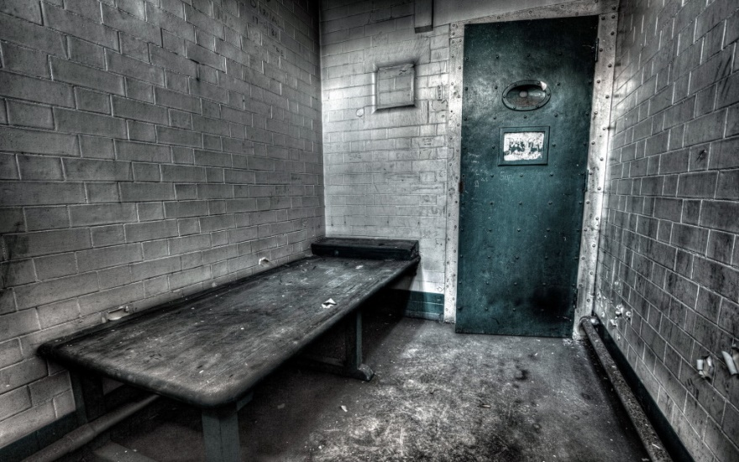
Этап агентурно-репрессивный (1923-87)
Старые методы:
  Аресты, высылки и казни лидеров, членов профсоюзов, активистов (1923 меньшевики, 1937-38 Большой террор, 1978-84 СМОТ)
  Разгром профессий (1928-31 инженеры)
  Разгон демонстраций и митингов (1920-е безработные, 1933 Украина)
  Регистрация недовольных (Новочеркасск 1962)
Постепенно выходят на первый план:
  Перлюстрация писем (циркуляр ГПУ от 26.01.1923)
  Вербовка осведомителей (25 тыс. в 1967)
  Профилактические беседы (12 тыс. в 1967)
  Разгром подпольных групп (антисоветская агитация, призывы к забастовкам, распространение листовок)

Slide 13
Перлюстрация
Из циркулярного письма зам. председателя ГПУ И.С. Уншлихта от 26.01.1923:
«[…] 2. Подвергать обязательному вскрытию в органах Политконтроля всю корреспонденцию, идущую в адреса: фабзавкомов, профсоюзов, рабочих клубов и других рабочих и красноармейских объединений вне зависимости от того, исходит ли она из-за границы или является внутренней.
[…]
4. При обнаружении в том или ином виде почтовых отправлений (письмах или бандеролях) контрреволюционных вложений изучать как пути прохождения этой корреспонденции, так и внешние ее признаки (почерк, порядок наклейки знаков почтовой оплаты, форму оболочек и т.п.) для использования этих данных в дальнейшей работе».
ЦА ФСБ. Ф. 2. Оп. 1. Д. 13. Л. 13

Slide 14
Вербовка
Из телеграммы зам. пред. ВЧК В.Р. Менжинского от 30.06.1921:
«ВСЕМ ГУБЧЕКА
[…] Принять меры насаждения осведомления [на] фабриках, заводах, [в] центрах губерний, совхозах, кооперативах, лесхозах, карательных отрядах, деревне. К работе о постановке осведомления отнестись возможно внимательней, соблюдая все принципы конспирации».
ЦА ФСБ. Ф. 1. Оп. 5. Н. 651. Д. «Шифрбюро при СО ВЧК»

Slide 15
Профилактика
агентурные данные или донос
заключение на профилактику
беседа по месту работы, в отделе милиции или УКГБ
подпись под предостережением или обязательством «не преступать»
Из документа Игналинского РО КГБ о профилактиках за 1983:
«- Луканов Геннадий Михайлович, 1949 года рождения, машинист автокрана Управления механизации и автотранспорта (УМ и АТ), профилактирован за попытку объявить 48 часовую голодовку;
- Бровкин Александр Иванович, 1949 года рождения, мастер УПП ЗУС [Западного управления строительства], - за разговоры ревизионистского толка о социалистической экономике и одобрении забастовок, подобных в ПНР» (Э. Балчунас)
Забастовка бригады сварщиков СМУ-27 (Киев, 08.1981)

Slide 16
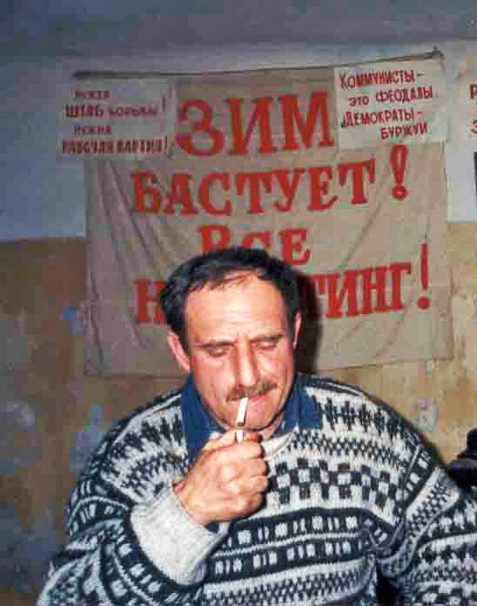
Разгром подпольных групп
1940 – Единое Рабоче-крестьянское управление (рабочие Ижмаша)
1957 – Реалистический рабочий кружок демократов (Сталино)
1958 – Всеросс. соц.-дем. партия (Баразгов и др., Ташкент)
1958 – Комитет борьбы за свободу (железнодорожники, Сызрань)
1962 – группа электромонтёра В.П. Шпакова (Рудный)
1964 – Революционная соц.-дем. партия (Б.И. Бульбинский и др., Ровно – 1000 листовок)
1964 – Демократический союз социалистов (учителя Н.Ф. Драгош и др., Кишинёв)
1965 – Союз коммунаров (научные сотрудники В.Е. Ронкин и др., Ленинград)
1969 – Рев. раб. партия (группа Н.А. Шабурова, Свердловск)
1971 – Партия борьбы за реальность ленинский идей (рабочий А.К.
Чеховский и др.)
1971 – Рев. партия интеллектуалистов
Сов. Союза (слесарь А.И. Киселёв и др.; Свердловск)
1982 – Партия диктатуры пролетариата (лидеры А.Б. Разлацкий, Г.З. Исаев; Куйбышев - забастовки)

Slide 17
Выводы по 2 этапу
Органы ГБ после 1930-х гг. перестают участвовать в прямом подавлении рабочих выступлений. Работа становится более скрытной и адресной. Основной упор – на осведомление (агенты, перлюстрация, прослушка), профилактику активистов и недовольных.

Slide 18

Этап осведомительный (с 1987)
Регистрация участников, видеосъёмки публичных мероприятий
Перлюстрация (емэйлы, взлом аккаунтов)
Принудительная высылка активистов (ГКЧП, Волжский)
Предложение стать осведомителем, похищение с целью вербовки
Работа агентов (1990 Новокузнецк)
Профилактика активистов (для прекращения забастовки или изменения её формата)

Slide 19
Вывод по 3 этапу
По своим проявлениям работа ГБ с рабочим и профдвижением вряд ли отличается от деятельности спецслужб других государств.

